Slide 1
СОЗДАНИЕ БИБЛИОТЕКИ АЛГОРИТМОВ ДЛЯ СТАТИСТИЧЕСКОГО АНАЛИЗА ДАННЫХ КЛИНИЧЕСКИХ ИССЛЕДОВАНИЙ В ПАРАЛЛЕЛЬНЫХ ГРУППАХ
ВЫПУСКНАЯ КВАЛИФИКАЦИОННАЯ РАБОТА БАКАЛАВРА
Научный руководитель:
к.ф.-м.н.,
Лукинов В.Л.
Студентка: Кошкарева С.В.
Группа 14214
Новосибирск
2017

Slide 2
Введение
Современная медицина использует доказательный подход в медицинской практике.
Доказательный подход означает, что каждое решение, по выбору метода лечения, должно иметь научное обоснование.
Научное обоснование базируется на данных, полученных в ходе четко спланированного и документированного исследования, использующего методы статистического анализа.
Notes:
На протяжении своего развития медицинское сообщество всегда старалось найти более эффективные способы лечения и диагностики болезней. Первоначальные методы были неэффективны из-за применения метода проб и ошибок и интуитивных обобщений. Для решения этой проблемы в медицине сформировалась новая область – доказательная медицина.

Slide 3
Постановка проблемы
На данный момент биостатистики выполняют процедуры поиска ошибок во входных данных в ручном режиме.
Поиск вручную является неэффективным из-за человеческой невнимательности.
При таком подходе невозможно обработать большой объем данных за разумное время.

Slide 4
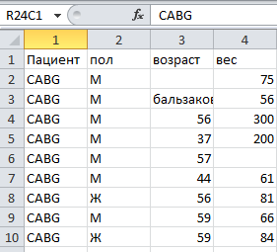
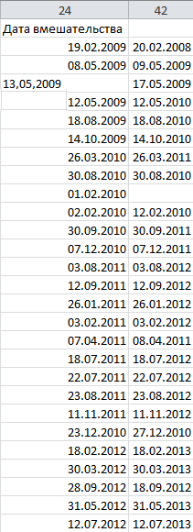
Особенности статистического анализа
Опечатки и пропуски отдельных значений в данных исследований являются постоянной проблемой.
Другой важной проблемой, является наличие выбросов.
Нарушение нормальности распределения данных влияет на выбор статистического метода.
Неупорядоченность дат
Решение: Проверка начальных данных перед проведением статистического анализа.
Notes:
Другой важной проблемой, является наличие выбросов.
Почему - словами

Slide 5
Задачи
Выявление пропущенных значений (незаполненных полей).
Поиск опечаток.
Поиск «выдающихся значений» или «выбросов».
Проверка на упорядочение дат.
Исследование нормальности распределения различными статистическими методами.

Slide 6
Предложенное решение
Создание библиотеки алгоритмов для статистического анализа данных клинических исследований в параллельных группах.
Программная проверка существенно ускорит дальнейший анализ, а так же окажется более эффективной по сравнению с проверкой, выполняемой в ручном режиме.

Slide 7
ООП модель
Поставленные задачи были реализованы с использованием объектно-ориентированной модели (ООП) модели S4 языка R. Созданная логическая структура модели имеет три составляющих:
Файлы
Колонки таблицы
Типы ошибок

Slide 8
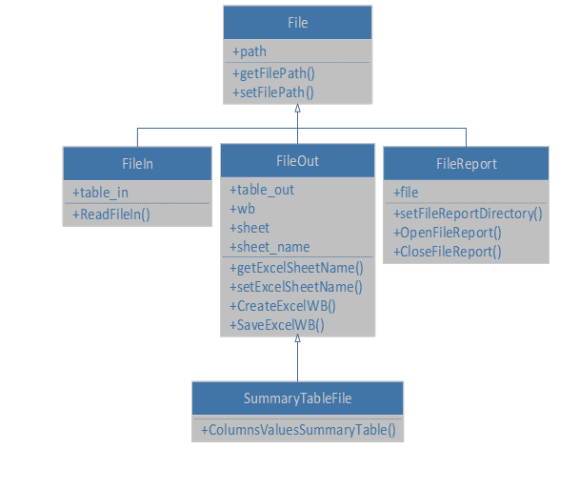
Логическая структура файлов

Slide 9
Структура входных данных
Структура данных таблицы, с которой работает библиотека, может состоять из четырех типов значений:
Дата.
Непрерывные значения.
Дискретные значения.
Категориальные.
В виде дат может указываться время измерения различных показателей пациента.
Непрерывные переменные могут принимать любые численные значения, которые естественным образом упорядочены на числовой оси (например, рост, вес).
Дискретные переменные могут принимать счётное множество упорядоченных значений, которые могут просто обозначать целочисленные данные или ранжировать данные по степени проявления на упорядоченной ранговой шкале (клиническая стадия опухоли, тяжесть состояния пациента).
Категориальные переменные являются неупорядоченными и используются для качественной классификации (пол, цвет глаз, место жительства); в частности, они могут быть бинарными и иметь категорические значения: 1/0, да/нет, имеется/отсутствует.

Slide 10
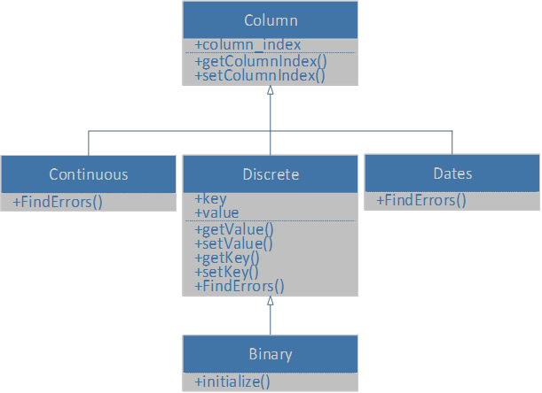
Логическая структура входных данных

Slide 11
Типы ошибок
Процесс проверки входных исследовательских данных должен выявлять следующие типы ошибок:
Опечатки.
Неупорядоченные даты.
Выбросы.
Пропущенные значения (незаполненные поля).

Slide 12
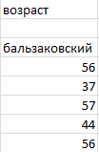
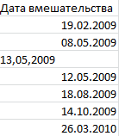
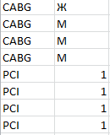

Опечатки
Опечатки – это некорректно введенные пользователем данные.
Примером опечаток может служить:
Данные, не входящие в допустимый набор значений.
Наличие букв в числовых данных.
Неправильные разделители между числами в датах.
Лишние пробелы в записи десятичных дробей.
Notes:
Опечатки – это некорректно введенные пользователем данные. Примером опечаток может служить:
Данные, не входящие в допустимый набор значений.
Наличие букв в числовых данных;
Неправильные разделители между числами в записи дат;
Лишние пробелы в записи десятичных дробей.
На рис. 3 изображена блок-схема алгоритма поиска опечаток для данных, имеющих набор определенных допустимых значений. Такие значения могут содержать, к примеру, записи и тяжести состояния пациента (только значения «удовлетворительное», «средней тяжести», «тяжёлое», «крайне тяжёлое»).
Остальные виды опечаток определяются с помощью шаблонов, заданных регулярными выражениями.

Slide 13
Выбросы
Выброс - это значение, которое слишком велико или слишком мало по сравнению с большинством других имеющихся значений.
К примеру, средний вес большинства участников исследования – 75 кг. Но также в исследовании приняли участие два человека весом 55 кг и 110 кг, именно эти значения будут выбросами.
Различные статистические методы по-разному относятся к наличию выбросов во входных данных. Выбросы могут сделать использование определенных статистических моделей невозможным, и в то же время, никак не сказаться на результатах других.

Slide 14
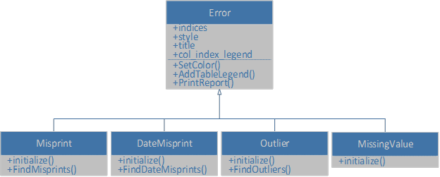
Логическая структура типов ошибок

Slide 15
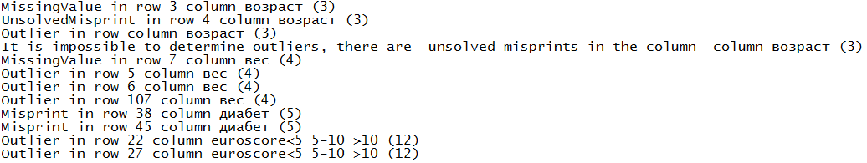
Генерация отчетов
Библиотека позволяет создавать пользовательские отчеты об ошибках нескольких типов:
Текстовый файл, в который построчно записываются сообщения о найденных некорректных данных. Текст сообщения содержит тип ошибки, позицию некорректного значения в исходной таблице данных, само значение.

Slide 16
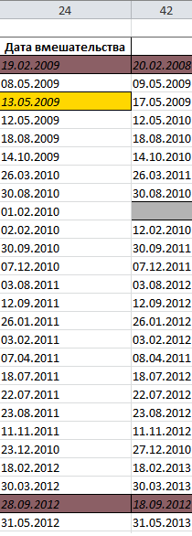
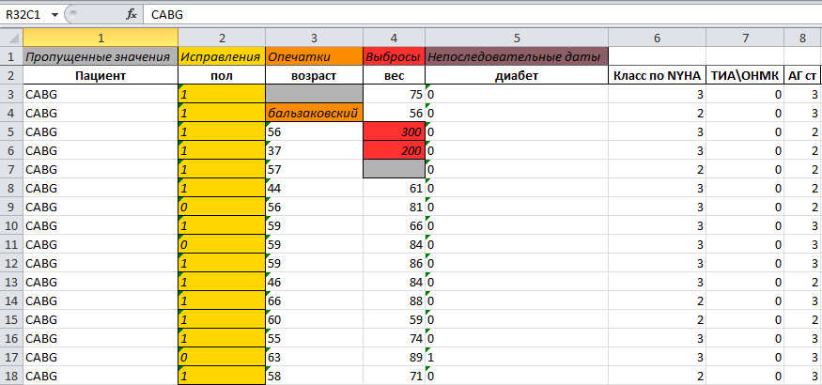
Генерация отчетов
Библиотека позволяет создавать пользовательские отчеты об ошибках нескольких типов:
Excel-таблица с несколькими стилями, которые применяются для наглядного отображения найденных проблем.

Slide 17
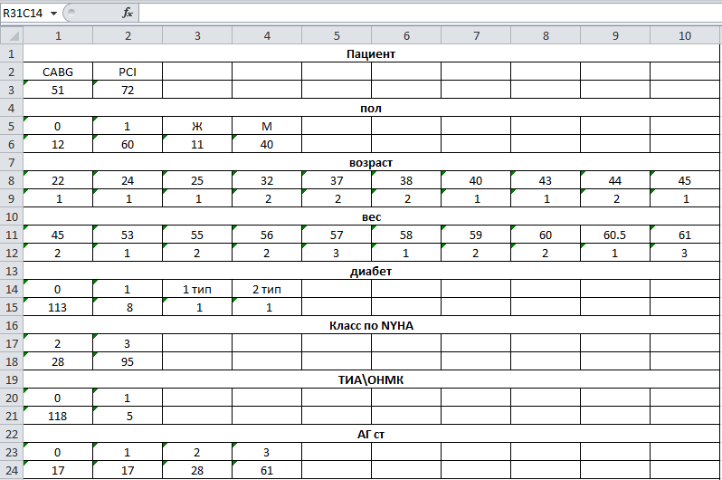
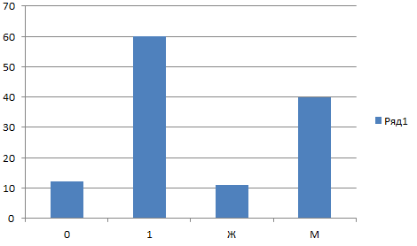
Генерация отчетов
Библиотека позволяет создавать пользовательские отчеты об ошибках нескольких типов:
Сводная таблица данных в виде Excel-файла, которая для каждого столбца исходных данных содержит его различные значения и частоту их встречаемости. Она дает верное представление о содержимом входных данных перед началом их обработки, а также помогает в определении допустимого набора значений для исправления опечаток.
Пол

Slide 18
Заключение
Разработанная библиотека решает проблему подготовки входных данных для статистического анализа в автоматическом режиме.
Библиотека сводит к минимуму затраченное на это время, а также позволяет биостатистикам в удобной форме анализировать данные исследования.

Slide 19
Спасибо за внимание!

Slide 20
СОЗДАНИЕ БИБЛИОТЕКИ АЛГОРИТМОВ ДЛЯ СТАТИСТИЧЕСКОГО АНАЛИЗА ДАННЫХ КЛИНИЧЕСКИХ ИССЛЕДОВАНИЙ В ПАРАЛЛЕЛЬНЫХ ГРУППАХ
ВЫПУСКНАЯ КВАЛИФИКАЦИОННАЯ РАБОТА БАКАЛАВРА
Научный руководитель:
к.ф.-м.н.,
Лукинов В.Л.
Студентка: Кошкарева С.В.
Группа 14214
Новосибирск
2017

